Slide 1
Não-linearidade na Função Reação do Banco Central do Brasil
Gustavo de Paula ribeiro
Orientador: Marco lyrio

Slide 2
Introdução
A partir do Decreto 3.088, de 21 de Junho de 1999, o Brasil passou a adotar oficialmente um regime de metas para a inflação.
Vários autores apontam para os benefícios de tal sistema, como Rigolon e Giambiagi (1999), Fischer (1995, 1996) e Taylor (1996). Dentre estes benefícios, temos:
- a busca por níveis inflacionários mais baixos, dados os custos econômicos e sociais associados ao processo inflacionário,
- a redução de incertezas,
- os ganhos de eficiência alocativa e crescimento econômico,
- possibilidade de avaliação do desempenho da política monetária (comparação com o nível de inflação observado em um período com a meta adotada para o mesmo).

Slide 3
Introdução
Usualmente, assume-se que o banco central reage de forma linear a desvios em relação à meta de inflação e ao produto potencial. Porém, este pode não ser necessariamente o caso.
Cukierman e Muscatelli (2008) procuram por indicações de não linearidade na função de reação do banco central e o classificam como tendo preferências avessas à inflação (PAI) ou avessas à recessão (PAR) através da estimação de um modelo de transição suave (Smooth Transition Regression, ou STR).
Pagano e Rossi (2009) utilizaram este arcabouço para o caso brasileiro. Seus resultados rejeitam a hipótese de linearidade na função reação do banco central, além de indicar preferências de aversão à recessão (PAR).

Slide 4
Objetivo e diferenciação
O trabalho desenvolvido tem como objetivo testar a possível não linearidade na função de reação do banco central e catacterizá-la, em linha com o trabalho realizado por Pagano e Rossi (2009), no caso brasileiro, e Cukierman e Muscatelli (2008), que realizaram um estudo para os Estados Unidos e Reino Unido.
As contribuições do trabalho apresentado são de que, ao contrário de Pagano e Rossi (2009):
- aqui é utilizada uma medida de hiato de produto mais ampla (o hiato do IBC-Br, enquanto os autores utilizaram o hiato da produção industrial), e
- a estimação do modelo STR é feita utilizando um método de estimação proposto por Areosa, McAleer e Medeiros (2011) que permite a utilização de variáveis endógenas (o problema de endogeneidade não foi contemplado pelos autores).

Slide 5

Modelo Teórico
Parte-se de uma função perda a ser minimizada pelo banco central é de tal forma:
As funções f e h possuem as seguintes características:

Slide 6
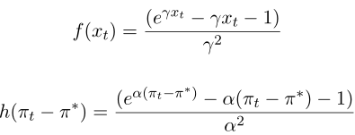
Modelo Teórico
Como enxergar o efeito das terceiras derivadas diferentes de zero, e a assimetria que elas formam? Como exemplo, vamos assumir a caracterização da função reação do BC tal qual Aragón e Portugal (2008).

Slide 7
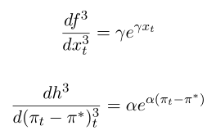
Modelo Teórico
As derivadas terceiras de f e de h com relação a xt e (πt − π ∗ ), por sua vez, são dadas, respectivamente, por:

Slide 8
Modelo Teórico
As derivadas terceiras de f e de h com relação a xt e (πt − π ∗ ), por sua vez, são dadas, respectivamente, por:

Slide 9
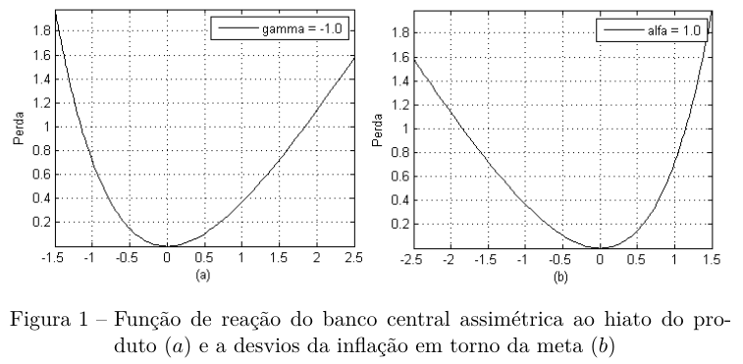
Modelo Teórico

Slide 10
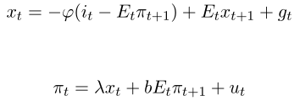
Modelo Teórico
Utiliza-se de uma estrutura econômica tal qual um arcabouço Novo Keynesiano linear de preços rígidos, conforme exposto por Clarida, Galí e Gertler (1998).

Slide 11
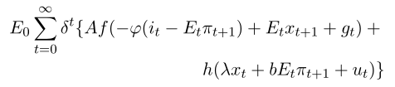
Modelo Teórico
Substituindo na função perda:
Condição de primeira ordem:

Slide 12
Modelo Teórico
No trabalho, não serão assumidas formas explícitas para f e para h. Assim, não é possível resolver explicitamente a minimização da função de perda do BC. Mas podemos verificar algumas características da função de reação do mesmo. Diferenciando a condição de primeira ordem em t=0 com relação a E(π) , temos:

Slide 13

Modelo Teórico
E, em relação à expectativa acerca do hiato do produto:

Slide 14
Modelo Teórico
Como não serão assumidas formas explícitas para f e h, os testes sobre as terceiras derivadas são feitos de forma indireta, testando-se possíveis não linearidades diretamente na regra de política monetária. No caso da função reação ser quadrática, as terceiras derivadas são iguais a zero e a regra de política monetária é linear:

Slide 15
Modelo Teórico
No caso da função reação não ser quadrática, as terceiras derivadas são diferentes de zero e a regra de política monetária assume forma não linear, a ser modelado por um modelo de Smooth Transition Regression (STR):

Slide 16
Modelo Teórico
Como não serão assumidas formas explícitas para f e h, os testes sobre as terceiras derivadas são feitos de forma indireta, testando-se possíveis não linearidades diretamente na regra de política monetária. No caso da função reação ser quadrática, as terceiras derivadas são iguais a zero e a regra de política monetária é linear:

Slide 17

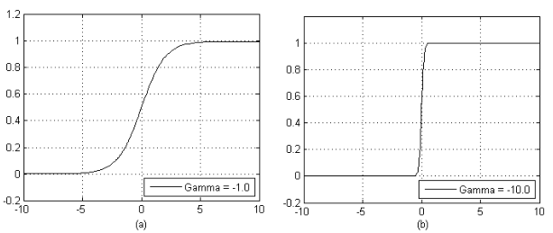
Modelo Teórico

Slide 18
Dados Utilizados
- Expectativa Focus 12 meses à frente (Banco Central do Brasil)
- Taxa Selic Efetiva (Banco Central do Brasil)
- Meta de inflação definida pelo Conselho Monetário Nacional (CMN)
- Como hiato do produto, estimativa para o hiato do IBC-Br (cálculo próprio, dado lag de divulgação, de acordo com o trabalho de Drago e Ribeiro (1993) e com a OCDE (1997 e 2012))

Slide 19
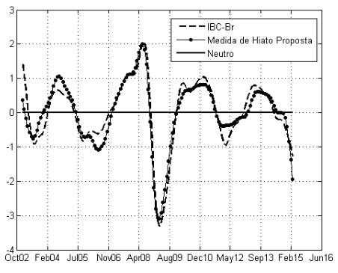
Dados Utilizados
- Medida de hiato do produto: PCA de 28 variáveis coincidentes e antecedentes de atividade, regressão contra o hiato do IBC-Br.

Slide 20
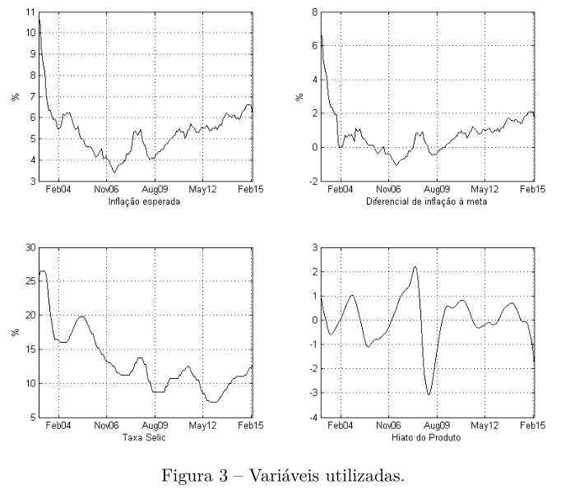

Slide 21

Teste de Não-Linearidade
Considerando a equação abaixo, testar a existência de não linearidade é equivalente a realizar um teste de hipótese onde H 0 : Γ = 0 contra a hipótese alternativa H 0 : Γ > 0
Seguindo Areosa, McAleer e Medeiros (2011), como a equação acima é não identificável na hipótese nula, utiliza-se uma expansão de Taylor de terceira ordem acerca da hipótese nula:

Slide 22

Teste de Não-Linearidade
O teste de não-linearidade então é feito sobre esta última equação, testando se λ 1 = λ 2 = λ 3 = 0 através de um teste LM, utilizando-se a estatística F:

Slide 23
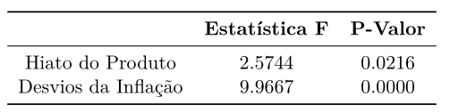
Teste de Não-Linearidade
Resultados preliminares da programação do teste de não linearidade:

Slide 24
Referências
ARAGÓN, E. K. da S. B.; PORTUGAL, M. S. Nonlinearities in Central Bank of Brazils reaction function: the case of asymmetric preferences. [S.l.], 2008.
AREOSA, W. D.; MCALEER, M.; MEDEIROS, M. C. Moment-based estimation of smooth transition regression models with endogenous variables. Journal of Econometrics, v. 165(1), p. 100–111, 2011.
CLARIDA, R.; GALí, J.; GERTLER, M. Monetary policy rules in practice some international evidence. European Economic Review, v. 42, n. 6, p. 1033–1067, Junho 1998.
CUKIERMAN, A.; MUSCATELLI, A. Nonlinear Taylor rules and asymmetric preferences in central banking: Evidence from the United Kingdom and the United States. The B.E. Journal of Macroeconomics, v. 8, n. 1, p. 1–31, Fevereiro 2008.
DRAGO, A. D.; RIBEIRO, G. de P. Indicadores para projeção do nível de atividade econ ômica no brasil. Semino sobre Crescimento Econômico: Ministério da Fazenda e Banco Interamericano de Desenvolvimento, 2013.

Slide 25
Referências
FISCHER, S. Modern Approaches to Central Banking. [S.l.], 1995.
FISCHER, S. Why are central banks pursuing long-run price stability? Proceedings - Economic Policy Symposium - Jackson Hole, p. 7–34, 1996.
OECD. Business Tendency Surveys: A Handbook. [S.l.], 1997.
OECD. OECD System of Composite Leading Indicators. [S.l.], 2012.
PAGANO, T. d. A.; ROSSI, J. L. J. Uma análise da não-linearidade da função de reação do Banco Central do Brasil: Avesso a Inflação ou a Recessão? [S.l.], 2009.
RIGOLON, F.; GIAMBIAGI, F. A atuação do banco central em uma economia estabilizada: é desejável adotar metas inflacionárias no brasil? Revista de Economia Polca, n. 19(3), p. 3–22, 1999
TAYLOR, J. B. Policy rules as a means to a more effective monetary policy. Monetary and Economic Studies, v. 14, n. 1, p. 28–39, Julho 1996.

